Slide 1
Dopravní problém
Ing. Radomír Perzina, Ph.D.

Slide 2
Dopravní problém
Princip: určité zboží (komoditu) je zapotřebí přepravit od dodavatelů (každý má svou kapacitu dodávek) k odběratelům (každý z nich má své množstevní požadavky), a to tak, aby celkové náklady na přepravu byly co nejnižší.
Příklad:
  rozvoz pohonných hmot od skladů a rafinérií k čerpacím stanicím rozmístěným po celé republice
  rozvoz zboží ze skladů distribučních firem do obchodů
  svoz poštovních zásilek do třídících center a pak k adresátům
  rozvoz léků ze skladů do lékáren a nemocnic.

Slide 3
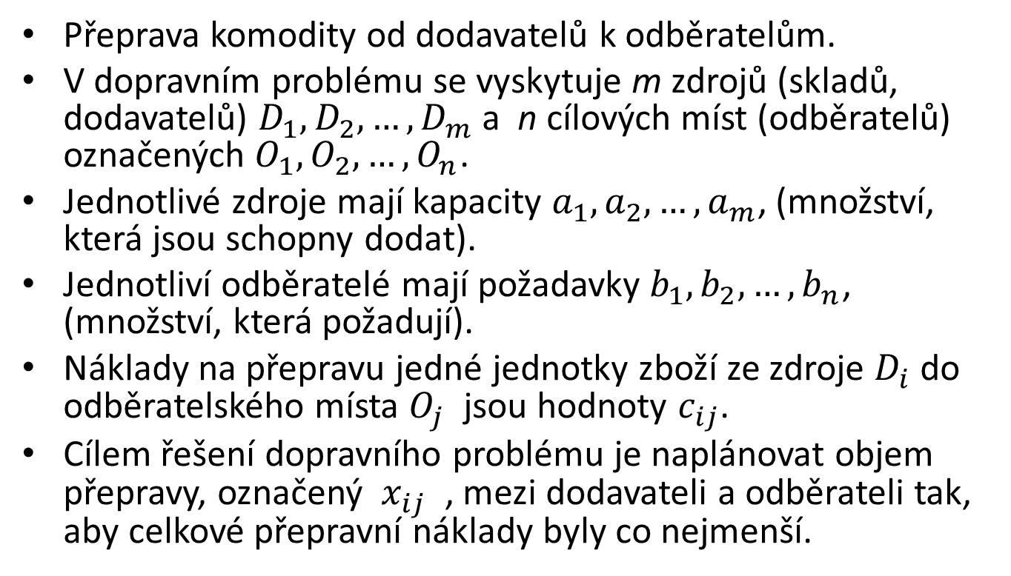
Ekonomický a matematický model dopravního problému
Přeprava komodity od dodavatelů k odběratelům.
V dopravním problému se vyskytuje m zdrojů (skladů, dodavatelů) $D_{1},D_{2},…,D_{m}$ a n cílových míst (odběratelů) označených $O_{1},O_{2},…,O_{n}$.
Jednotlivé zdroje mají kapacity $a_{1},a_{2},…,a_{m}$, (množství, která jsou schopny dodat).
Jednotliví odběratelé mají požadavky $b_{1},b_{2},…,b_{n}$, (množství, která požadují).
Náklady na přepravu jedné jednotky zboží ze zdroje $D_{i}$ do odběratelského místa $O_{j}$ jsou hodnoty $c_{ij}$.
Cílem řešení dopravního problému je naplánovat objem přepravy, označený $x_{ij}$ , mezi dodavateli a odběrateli tak, aby celkové přepravní náklady byly co nejmenší.

Slide 4
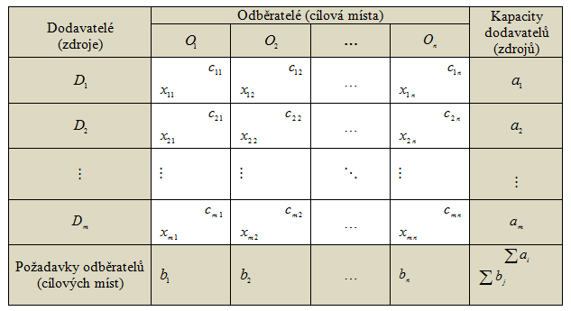
Vyjádření pomocí tabulky

Slide 5
Vyrovnaný a nevyrovnaný dopravní problém
Vyrovnaný dopravní problém – souhrn všech kapacit dodavatelů se rovná souhrnu všech požadavků odběratelů; všechny požadavky budou uspokojeny a všechny kapacity budou vyčerpány:
Nevyrovnaný dopravní problém – tato rovnost neplatí. Při převisu nabídky zůstane část kapacity dodavatelů nevyužitá, při převisu poptávky nedojde k uspokojení všech požadavků.

Slide 6
Převod na vyrovnaný dopravní problém
Při převisu nabídky: Přebývá-li dodavatelům přepravovaná komodita, přidáme do modelu fiktivního odběratele , jehož požadavek se bude rovnat danému přebytku:
Při převisu poptávky: Převyšuje-li poptávka nabídku, doplníme model o fiktivního dodavatele , jehož kapacita se bude rovnat chybějícímu množství:
Protože přeprava mezi reálnými a fiktivními místy je také pouze fiktivní, definujeme cenové koeficienty této přepravy jako nulové.

Slide 7
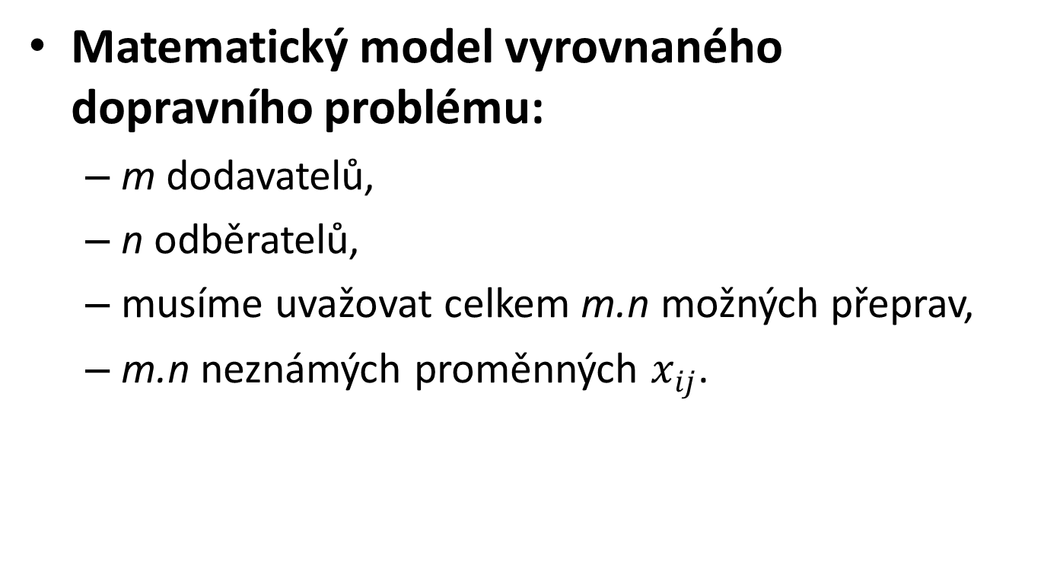
Počet proměnných matematického modelu
Matematický model vyrovnaného dopravního problému:
  m dodavatelů,
  n odběratelů,
  musíme uvažovat celkem m.n možných přeprav,
  m.n neznámých proměnných $x_{ij}$.

Slide 8
Omezující podmínky
V modelu se vyskytnou dva typy omezujících podmínek:
  Prvních m podmínek bude vyjadřovat fakt, že z každého zdroje může být odvezeno nejvýše tolik, kolik je kapacita tohoto zdroje.
  Zbylých n podmínek bude modelovat situaci z pohledu odběratelů, ke kterým bude dopraveno zboží o objemu odpovídajícímu požadavkům.

Slide 9
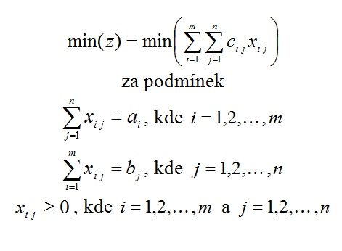
Matematický model vyrovnaného dopravního problému

Slide 10
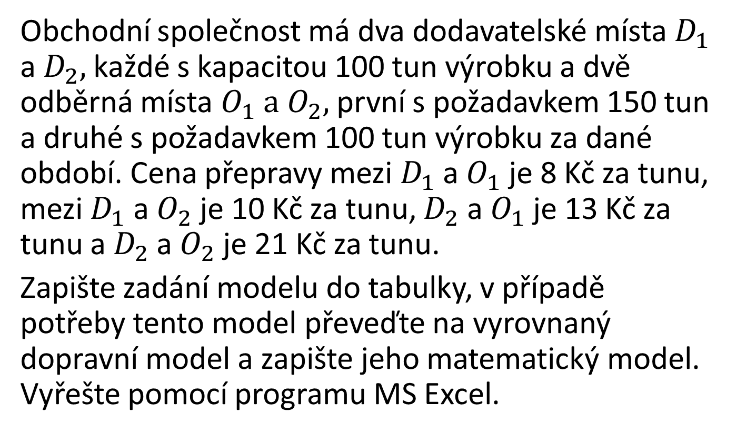
Příklad
Obchodní společnost má dva dodavatelské místa $D_{1}$ a $D_{2},$ každé s kapacitou 100 tun výrobku a dvě odběrná místa $O_{1} a O_{2},$ první s požadavkem 150 tun a druhé s požadavkem 100 tun výrobku za dané období. Cena přepravy mezi $D_{1}$ a $O_{1}$ je 8 Kč za tunu, mezi $D_{1}$ a $O_{2}$ je 10 Kč za tunu, $D_{2}$ a $O_{1}$ je 13 Kč za tunu a $D_{2}$ a $O_{2}$ je 21 Kč za tunu.
Zapište zadání modelu do tabulky, v případě potřeby tento model převeďte na vyrovnaný dopravní model a zapište jeho matematický model. Vyřešte pomocí programu MS Excel.

Slide 11
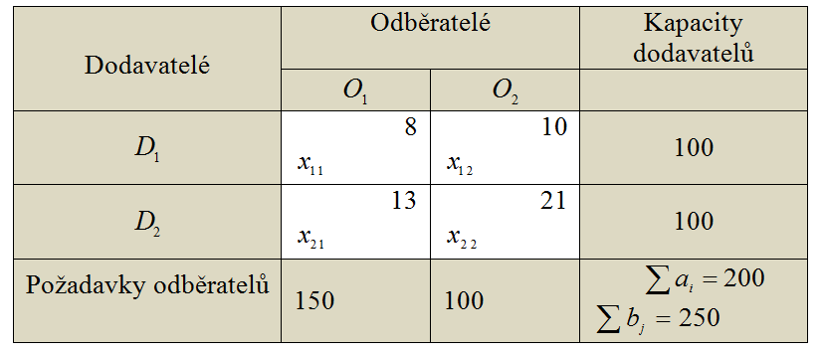
Zápis do tabulky

Slide 12
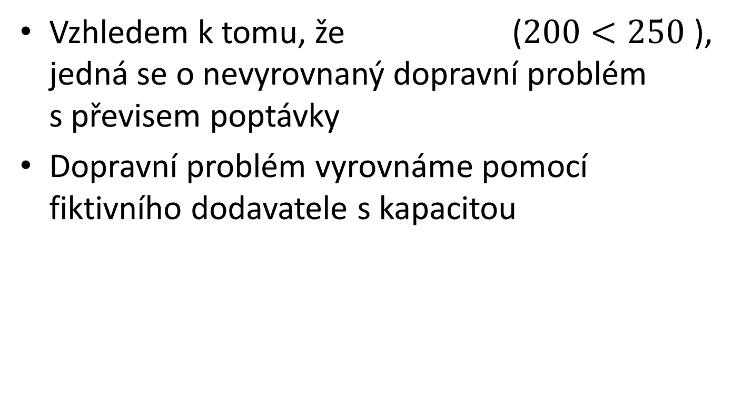
Řešení příkladu
Vzhledem k tomu, že ($200<250$ ), jedná se o nevyrovnaný dopravní problém s převisem poptávky
Dopravní problém vyrovnáme pomocí fiktivního dodavatele s kapacitou

Slide 13
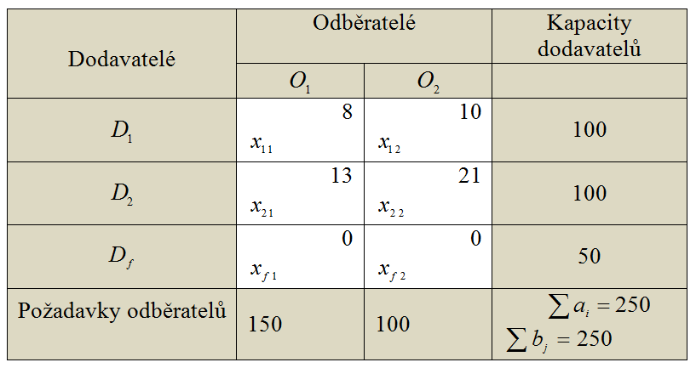
Řešení příkladu - vyrovnaný dopravní problém

Slide 14
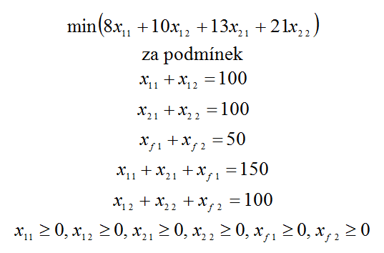
Matematický model vyrovnaného dopravního problému

Slide 15
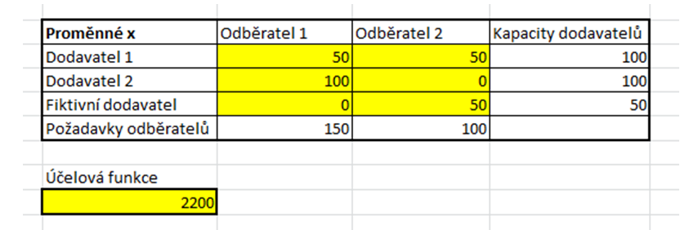
Příklad - řešení

Slide 16
Řešení dopravního problému
Dopravní problém je pouze speciálním případem úlohy lineárního programování, a proto jej lze standardně řešit simplexovou metodou.
Mimo ni lze k řešení použít speciální metodu, nejznámější se nazývá modifikovaná distribuční metoda.
Tato metoda obsahuje podobné kroky jako simplexová metoda:
  Výpočet výchozího základního řešení
  Test optimality.
  Výpočet nového základního řešení
Nalezení počátečního řešení a jeho zlepšování u modifikované distribuční metody probíhá jiným, jednodušším způsobem než u simplexové metody.

Slide 17
Počáteční řešení
Modifikovanou distribuční metodou se nebudeme podrobněji zabývat, ale ukážeme si dva možné způsoby výpočtu základního řešení, metodu severozápadního rohu a metodu maticového minima, nazývanou též indexní metoda.
Obecně řešení dopravního problému probíhá v tabulce dopravního problému. Při výpočtu počátečního řešení jde pouze o to doplnit do tabulky hodnoty proměnných tak, aby se řádkové součty rovnaly kapacitám a sloupcové součty požadavkům a aby počet nenulových proměnných nepřesahoval hodnotu m+n-1.

Slide 18
Metoda severozápadního rohu (SZR)
Tato metoda umožní rychle získat počáteční (výchozí) přípustné řešení.
Toto řešení však není příliš kvalitní, protože při hledání nebereme v úvahu cenové koeficienty. Optimální řešení může být proto od počátečního řešení velmi „vzdálené“.
Metoda severozápadního rohu vybírá základní proměnnou podle políčka, které je v tabulce vlevo nahoře, na „severozápadním místě“.

Slide 19
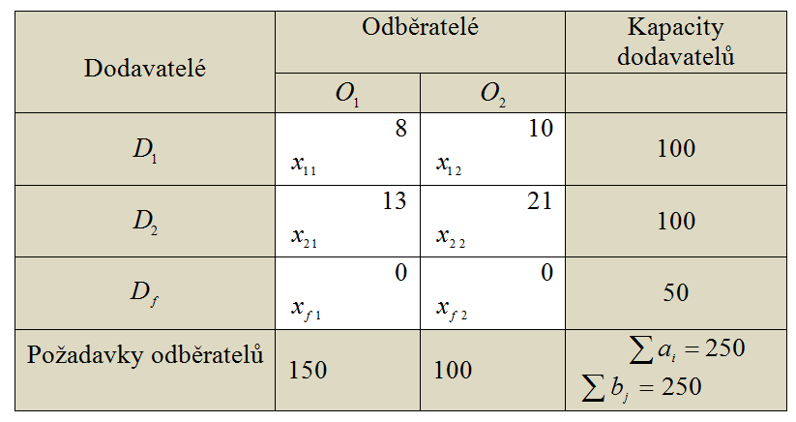
Příklad
Nalezněte počáteční řešení metodou severozápadního rohu pro vyrovnaný matematický modely tabulky:

Slide 20
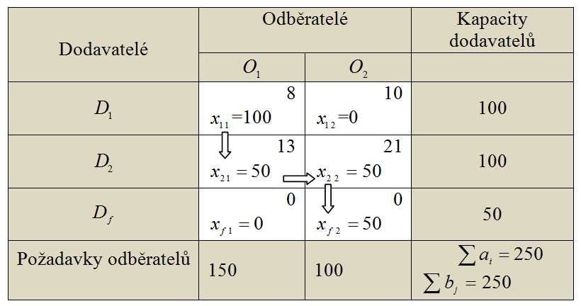
Řešení
Protože dodavatel D_{f} je fiktivní, zůstane ve skutečnosti neuspokojena pohledávka 50 tun odběratele O₂.
Celkové přepravní náklady:

Slide 21
Metoda maticového minima - indexní metoda
Indexní metoda je založena na myšlence preferovat ta pole tabulky, v nichž jsou cenové koeficienty nejmenší, a tato pole obsadit maximální možnou hodnotou.
V případě, že existuje více polí s nejmenším cenovým koeficientem, vybíráme z nich to pole, které lze obsadit vyšší hodnotou.
Existují-li v příkladu fiktivní dodavatelé, nebo odběratelé, obsadíme jej až nakonec.

Slide 22
Příklad
Nalezněte počáteční řešení metodou maticového maxima pro vyrovnaný matematický modely tabulky:

Slide 23
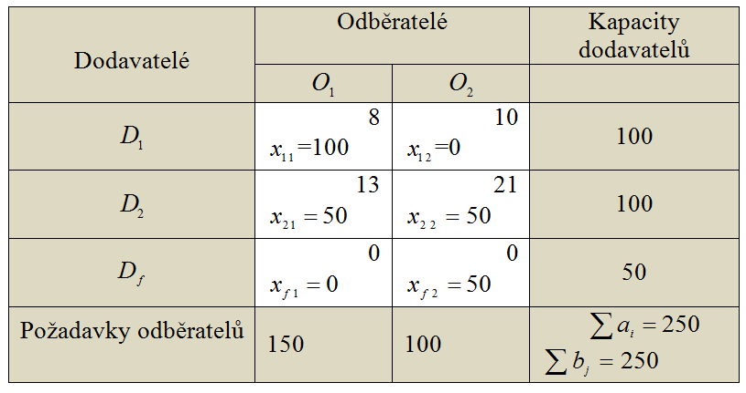
Řešení
Protože dodavatel D_{f} je fiktivní, zůstane ve skutečnosti neuspokojena pohledávka 50 tun odběratele O₂.
Celkové přepravní náklady:

Slide 24
Indexní metoda
Indexní metoda poskytuje obvykle lepší přípustné řešení než metoda severozápadního rohu.
Jejím negativním rysem je, že sice z počátku obsazuje nejvýhodnější pole tabulky, ale může se stát, že později bude nutné obsadit pole s nejméně výhodným cenovým koeficientem.

Slide 25
Aplikace dopravního problému – rozvrhování výroby
Dopravní problém ve formulaci, se kterou jste se setkali je často používaným modelem operační analýzy.
Mimo to však existují i aplikace s netypickými formulacemi dopravního problému.
Jako příklad aplikace dopravního problému si uvedeme rozvrhování výroby.

Slide 26
Příklad
Pivovar produkuje 9°, 10° a 12° světlé a černé pivo, které na třech výrobních linkách plní do lahví o obsahu ½ a ⅓ litru.
Každá linka může plnit libovolný druh piva do kteréhokoliv typu lahve. Týdenní kapacita těchto linek je postupně 25800, 24600 a 27000 kusů lahví.
Na základě smlouvy s dodavateli je třeba týdně vyprodukovat 21600 kusů 9° piva v lahvích ½ l, 22800 kusů 10° piva v lahvích ½ l, 3600 kusů 12° černého piva v lahvích ½ l, 20400 kusů 12° světlého piva v lahvích ½ l a 3000 kusů 12° světlého piva v lahvích ⅓ l.

Slide 27
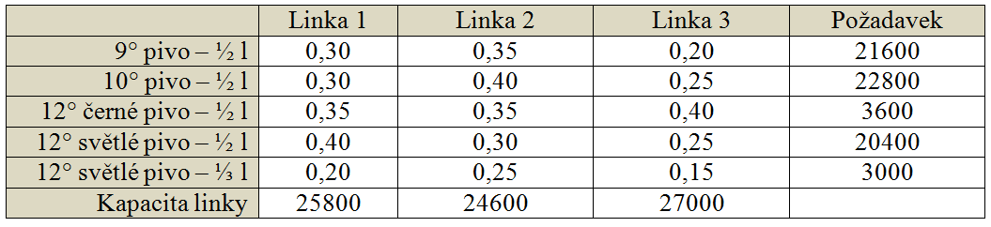
Příklad
Vzhledem k rozdílnému výkonu plnících linek byly vykalkulovány i rozdílné jednotkové výrobní náklady na naplnění jednotlivých lahví, viz následující tabulka.
Rozvrhněte produkci pivovaru tak, aby byly minimalizovány celkové výrobní náklady.

Slide 28
Řešení příkladu
Pokud si uvědomíte, že výrobní linky představují dodavatele a požadavky na plnění jednotlivých druhů piva odběratele, vidíme, že jde o standardní dopravní problém se třemi dodavateli s celkovou kapacitou 77400 lahví a pěti odběrateli s celkovým požadavkem 71400 lahví.
Jednotlivé proměnné x_{ij} vyjadřují objem plnění i-tého typu piva na j-té lince.

Slide 29
Vyrovnání dopravního problému
Protože se součet kapacit linek nerovná součtu požadavků na výrobu, jde o nevyrovnaný dopravní problém (kapacita výrobních linek převyšuje požadavky), který musíme vyrovnat pomocí fiktivního odběratele s kapacitou 6000 piv:

Slide 30
Řešení příkladu
K řešení této úlohy lze opět použít program MS Excel.
Celkové náklady na požadovanou výrobu činí 18 870,- Kč.

Slide 31
Děkuji za pozornost.

